Slide 1
Vektorová grafika
Jahelka a Váňa

Slide 2
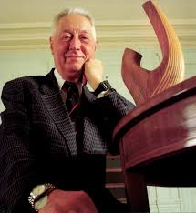

Základní Pojmy
Skládá se z bodů, přímek, křivek, geometrických útvarů
Vektorizace – převod na vektorové kresby
Rasterizace – převod na rastrovou grafiku
Průběh křivky je určen výpočty z polygonu
Uzavřená křivka může mít výplň
Př. Barevná plocha, barevný přechod
Vychází z analytické geometrie
Vynálezce Pierre Bézier

Slide 3
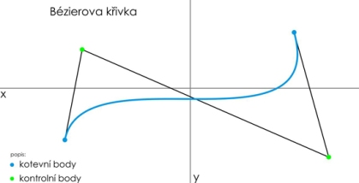
Bézierova Křivka
Metoda popisující libovolný úsek křivky pomocí 4 bodů
2 kotevní body definující úsečku
2 kontrolní body určují tvar křivky
Spojnice mezi kontrolním a kotevním bodem je tečnou k výsledné křivce.
Takto lze popsat i nejsložitější křivku

Slide 4
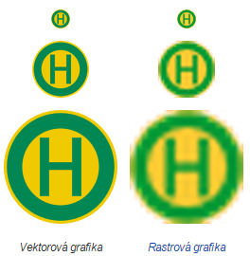
Výhody
Změna velikosti obrázku bez ztráty kvality
Přepočítá se
Práce s každým objektem samostatně
Lze upravovat tvar i barevnost objektů
Menší paměťová náročnost
Drží si informaci o objektu, nedefinují se pixely

Slide 5
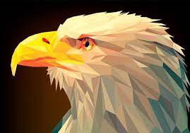
Nevýhody
Horší pořízení obrázku než rastrová
Nemožnost fotorealistické scény
Nutný převod na rastr (Rasterizace)
Pro většinu zobrazovacích zařízení
Zvětšující se náročnost na HW se složitostí obrázku

Slide 6

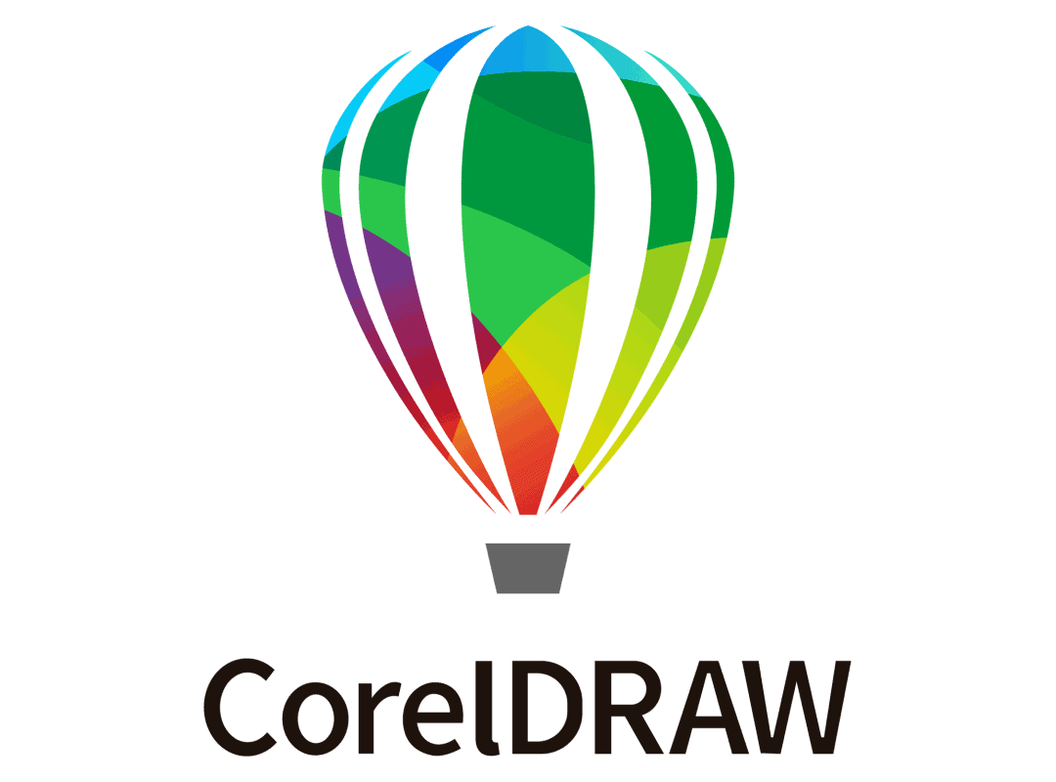

Programy
Adobe Illustrator
Corel Draw
Zoner Callisto
InkScape

Slide 7
Formáty
Vázány na konkrétní software
WMF – pro Windows v 90. letech (Windows Metafile)
AI – Adobe Illustrator (profesionální grafika)
PDF – univerzální formát, nezávislý na HW ani SW
CRD – Corel Draw
ZMF – Zoner Callisto

Slide 8
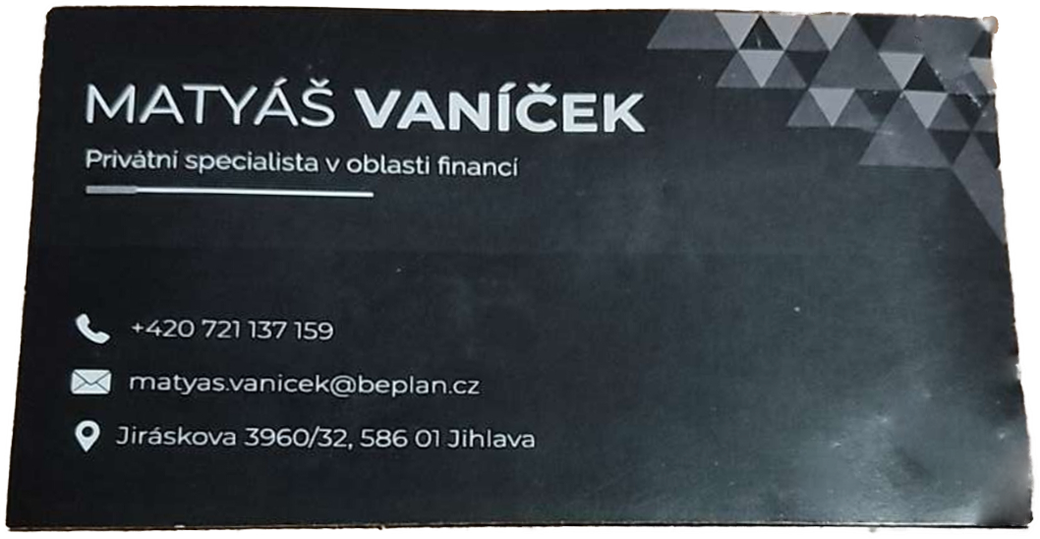
Využití
Logo
Vizitky
Ilustrace
Diagramy
Flashové animace
Technické výkresy

Slide 9
Zdroje
https://cs.wikipedia.org/wiki/Vektorov%C3
https://slideplayer.cz/slide/3456075/%A1_grafika

